Slide 1
بسم الله الرحمن الرحیم
تشخیص بهنگام و درمان ناباروری در قالب نظام ارجاع و سطح بندی خدمات

Slide 2
در راستای اجرایی سازی سیاست های کلی جمعیت ابلاغ شده از سوی مقام معظم رهبری در سال1393،بندهایی از این سیاست ها مرتبط با وظایف وزارت بهداشت،درمان و آموزش پزشکی مشخص گردید تا در این راستا برنامه ریزی هایی انجام شود.
بند اول و سوم و چهارم این سیاست ها در راستای افزایش نرخ باروری کلی و فرزندآوری وایجاد تسهیلات مناسب برای زوجین ناباروردر نظر گرفته شده است.
همچنین بر اساس ماده41و42و43قانون حمایت از خانواده و جوانی جمعیت (سال1400)، وزارت بهداشت، درمان و آموزش پزشکی این مسئولیت را دارد که تسهیلات لازم به منظور ارایه خدمات پیشگیری و تشخیص بهنگام و درمان ناباروری را در قالب نظام شبکه در دسترس همگان قرار دهد
مقدمه

Slide 3
تشخیص بهنگام و درمان ناباروری در قالب نظام ارجاع و سطح بندی خدمات داشتن فرزند از حقوق انسان هاست . زوجین حق دارند با شرایط باروری خود آشنا شوند تا بتوانند برای فرزند آوری تصمیم بگیرند. بنابراین بدون دانستن شرایط باروری خود و همسر و فاکتورهای موثر بر باروری نمی توان به اهداف دست یافت .

Slide 4
ناباروری
تعریف ناباروری
ناباروری یک بیماری است که به صورت عدم بارداری پس از 12 ماه یا بیشتر رابطه جنسی منظم و محافظت نشده تعریف می شود. این عدد برای خانم های بالای 35 سال 6 ماه است.
انواع ناباروری
ناباروری می تواند به دو شکل اولیه و ثانویه رخ دهد. ناباروری اولیه زماني است که زوجين تجربه بارداري نداشته باشند و ناباروری ثانویه زمانی است که تجربه قبلی بارداري وجود دارد اگر چه الزاما منجر به تولد نوزاد زنده نشده باشد.

Slide 5
تشخیص بهنگام و درمان ناباروری در قالب نظام ارجاع و سطح بندی خدمات
بروز ناباروری در زنان باعواملی همچون :
اندومتریوز، سندرم تخمدان پلی کیستیک، میوم،بیماری های خود ایمنی،نارسایی زودرس تخمدان،اختلالات عملکرد لوله ای و ناباروری بدون توجیه درارتباط است.
در مردان نیز مواردی همچون واریکوسل، بیضه نزول نیافته به عنوان عوامل ناباروری مطرح هستند.

Slide 6
تشخیص بهنگام و درمان ناباروری در قالب نظام ارجاع و سطح بندی خدمات
از طرف دیگر عوامل متعددی به عنوان عوامل مستعد کننده ابتلا به ناباروری شناسایی شده اند که از آن جمله می توان به :
تاخیر در ازدواج و تولد اولین فرزند، سبک زندگی ناسالم، آلودگی های زیست محیطی و مواجهات شغلی اشاره نمود.

Slide 7
تشخیص بهنگام و درمان ناباروری در قالب نظام ارجاع و سطح بندی خدمات
در سطح جهانی، سن اولین بارداری در زنان در حال افزایش است و نرخ باروری کلی در حال کاهش است. افراد به دلایل متعددی مانند ادامه تحصیل، پیشرفت شغلی، یافتن شریک مناسب زندگی و دستیابی به امنیت مالی و مسکن، فرزندآوری را به تاخیر می‌اندازند.

Slide 8
تشخیص بهنگام و درمان ناباروری در قالب نظام ارجاع و سطح بندی خدمات
ناباروری فقط یک مسئله سلامت باروری نیست بلکه یک موضوع اجتماعی است که می تواند روابط بین فردی، خانوادگی و سایرروابط اجتماعی را به ویژه در جوامعی که فرزند آوری دارای اهمیت است، تحت تاثیر قرار دهد.
ناباروری اثرات اجتماعی منفی قابل توجهی بر زندگی زوج های نابارور و به ویژه زنان دارد و اغلب آنها خشونت، طلاق، استرس عاطفی، افسردگی، اضطراب و عزت نفس پایین را تجربه می کنند.
پس ارزیابی و تشخیص به هنگام ناباروری ضروری است

Slide 9
پیشگیری
بیماریابی فعال
تشخیص بهنگام
درمان ناباروری
در قالب نظام ارجاع وسطح بندی خدمات
اهداف

Slide 10
ارتقای آگاهی ارایه دهندگان خدمت در زمینه راه های پیشگیری از ناباروری،ارزیابی، تشخیص و درمان ناباروری
ارتقای سیستم ارزیابی، شناسایی،نشان دار کردن از سطح یک نظام سلامت و ارجاع افراد در معرض ناباروری و ناباروردر قالب نظام سطح بندی خدمات
ارتقای آگاهی جامعه درخصوص دانش باروری، کاهش عوامل مستعدکننده ناباروری، اصلاح سبک زندگی و تغذیه ناسالم، عواقب افزایش سن ازدواج و فاصله سن ازدواج تا تولد اولین فرزند، عواقب تاخیر درفرزندآوری و افزایش فاصله بین موالید، عوارض اقلام و روش های جلوگیری از بارداری و تاثیر منفی آنها بر باروری، عوارض سقط عمدی جنین و تاثیر آنهابر باروری، اهمیت مراقبت از بارداری به ویژه در سه ماهه اول و پیشگیری از سقط خود به خودی
اهداف اختصاصی

Slide 11
راهبردهای اجرایی
افزایش موالید
کاهش سقط
کاهش مرگ و میر مادران

Slide 12
سطوح ارائه خدمات ناباروری
سطح 1
ررسی و درمان اختالالت تیروئید و عفونت های تناسلی
درخواست آزمایشات و سونوگرافی رحم و تخمدان ها و سونوگرافی/
ماموگرافی پستان
بیماریابی فعال، اخذشرح حال، معاینه وا رزیابی اولیه
آموزش و مشاوره
شناسایی افرادواجد شرایط ونشان دار کردن زوجین

Slide 13
پذیرش افراد ارجاع داده شده
اخذ شرح حال مجدد و ارزیابی زوج نازا
درخواست آزمایشات جهت زوجین نابارور
انجام سونوگرافی توسط متخصص زنان دوره دیده
بررسی آنالیز اسپرم
مشاوره اصلاح و سبک زندگی
درمان
سطح 2

Slide 14
سطح 2
سونوگرافی ترانس واژینال رحم و تخمدان ها توسط فلوشیپ ناباروری زن/ متخصص زنان دوره دیده سطح دو/ متخصص رادیولوژی زن قابل انجام است.
انجام IUI صرفاً در مراکز ناباروری سطح دو در صورت وجود نیروی آموزش دیده و تجهیزات لازم نظیر اتاق نمونه گیری و آزمایشگاه استاندارد مجاز است.
ارائه خدمت IUI در مطب ها ممنوع می باشد

Slide 15
سطح 3
مراکز سطح سه ارائه خدمات ناباروری مکلفند مطابق با راهنمای بالینی خدمات ذیل را ارائه نمایند:
اخذ شرح حال و معاینه و ارزیابی زوجین نابارور و تشخیص علت ناباروری
درخواست آزمایشات زوجین جهت بررسی علت ناباروری، درخواست ماموگرافی/ سونوگرافی پستان در صورت لزوم
انجام سونوگرافی ترانس واژینال رحم و تخمدان ها
انجام تست پاپ اسمیر
تست آنالیز اسپرم در آزمایشگاه

Slide 16
رعایت استاندارد اتاق نمونه گیری اسپرم به شرح ذیل در مراکز ناباروری سطح 2و3
مساحت 12 مترمربع داشته باشد
دارای سرویس بهداشتی با دوش، تهویه و تخت باشد
مجاور آزمایشگاه آماده سازی اسپرم (آندرولوژی) باشد.
دارای محیطی آرام و بی سر و صدا که بیمار احساس امنیت و آرامش داشته باشد.
حضور همسر فرد در اتاق نمونه گیری برای نمونه گیری مایع منی الزامی است.
احراز هویت زوجین و بررسی رابطه زوجیت (اعم از دائمی یا موقت) توسط کارشناس مدارک پزشکی و کارشناس خبره الزامی است.

Slide 17
ارزیابی
فاکتور مردانه شایع است و کم هزینه (اولین بررسی )
خانم هایی اولیگومنوره و سابقه PID ،سابقه اعمال جراحی ، سابقه سقط مکرر (خانم هایی با عدم تخمک گذاری )
خانم هایی که چاقی ،گالاکتوره ،آکنه ،هیرسوتیسم ،کاهش وزن شدید
دیس منوره ،دیس پارونی به همراه اختلالات خونریزی
سن بالای 35 سال
ناباروری غیر قابل توجیه
سابقه خانوادگی یائسگی زودرس
پاسخ ضعیف اثبات شده تخمدان

Slide 18
PID
سندرم بالینی حاد که غالبا به گسترش بالارونده میکروارگانیسم های آندوسرویکس به آندومتر لوله های فالوپ و ساختمان های مجاور اطلاق می شود.
اتیولوژی :
گنوره
کلامیدیا تراکومایتیس
مولتی باکتریال
PID

Slide 19
PID
نایسریا گنوره دیپلوکوک گرم منفی رشد سریعی دارد که می تواند باعث پاسخ التهابی شدید می شود.
کلامیدیا یک ارگانیسم داخل سلولی با رشد کند است زیرا میتوکندری ندارد و زندگی میکروبی داخل سلولی اجباری است و سیکل رشدی آن کند است.
سیکل رشد میکروب 48-72 ساعته است برای همین برای ایجاد علائم بالینی نیاز به زمان زیادی است.

Slide 20
ریسک فاکتورها:
ریسک فاکتورها
STD (سن اولین مقاربت و دفعات مقاربت و تعداد پارتنر)
شیوع PID با افزایش سن کم می شود
استفاده از IUD 3 تا 5 برابر ریسک را افزایش می دهد
استفاده از کاندوم 30-60 % ریسک را کاهش می دهد
استفاده از OCP ریسک PID را کاهش می دهد
سابقه PID قبلی
اعمال جراحی

Slide 21
تشخیص
تشخیص
1)درد پایین شکم
2)حساسیت در حرکات سرویکس
3)حساسیت آدنکس ها
همچنین تب و ترشح سرویکس و لکوسیتوزیس هم می تواند جز علائم بالینی باشد
جدیدترین معیار ها در تشخیص PID صرف وجود درد لگنی و شکمی است و تب و لکوسیتوزیس از معیار های اصلی حذف شده اند

Slide 22
تشخیص افتراقی
آپاندیسیت حاد
آندومتریوزیس
تورسیون تخمدان
پارگی توده تخمدان
بارداری خارج رحمی

Slide 23
عوارض
ناباروری
بارداری اکتوپیک
درد مزمن لگنی

Slide 24
درد لگنی مزمن (CPP)
دردی است که بطور متناوب یا مداوم برای 6 ماه یا بیشتر وجود داشته باشد.
تشخیص افتراقی ها:
آندومتریوزیس
چسبندکی های لگنی
احتقان وریدی لگنی
درد میوفاشیال
مشکلات اسکلتی-عضلانی

Slide 25
درد لگنی مزمن (CPP)
1)طول مدت درد 6 ماه یا بیشتر
2)تسکین ناکافی با اکثر درمان های قبلی
3)عملکرد جسمی در منزل یا کار که بطور واضح مختل شده باشد
4)علائم افسردگی

Slide 26
Pcos
Polycystic ovary syndrome (PCOS) is a chronic, complex and the most common endocrine disorder observed in women of reproductive age.
Polycystic ovarian syndrome and its associated endocrine abnormalities comprise one of the most common metabolic spectrum disorders within the human race.

Slide 27
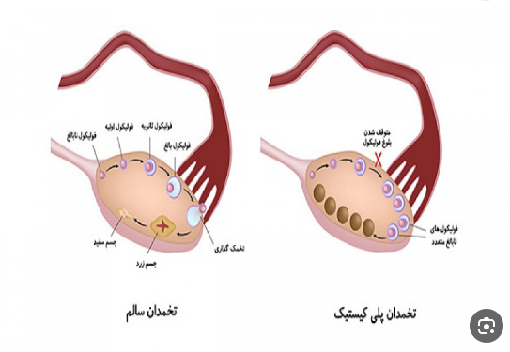

Slide 28
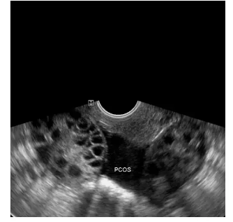

Slide 29
اندومتریوز
تعریف
اندومتریوز عبارت است از حضور بافت اندومتر در خارج از رحم . شایع ترین نواحی کاشته شدن بافت اندومتر احشای لگنی و صفاق می باشند.
اپیدمیولوژی
اندومتریوز یک مشکل ژنیکولوژی شایع در زنان است شیوع این بیماری در زنان سنین باروری حداقل %1 است. درگیری به صورت خانوادگی در اندومتریوز شایع است و فاکتورهای ژنتیکی در بروز این بیماری دخیل است. بروز اندومتریوز در سنین قبل از منارک و پس از یائسگی ناشایع است.

Slide 30
عوامل و فاکتورهای موثر در ابتلا به بیماری اندومتریوز چیست؟
شروع دوره‌های قاعدگی در سنین پایین‌تر.
سن: این بیماری بیشتر در زنان بین سنین سی تا چهل سال شایع است.
سابقه پزشکی: ابتلا به عفونت لگن ، مشکلات غیرطبیعی رحم یا بیماری ای که مانع خارج شدن خون قاعدگی شود.
نداشتن سابقه فرزند آوری
داشتن قاعدگی‌های شدید.
داشتن سیکل های قاعدگی کوتاه یا طولاتی مدت
آلرژی ها نسبت به مواد غذایی یا آلرژی های پوستی همچون اگزما و کهیر
مصرف الکل، کافئین و عدم انجام فعالیت های ورزشی: که این موارد می توانند موجب افزیش استروژن شوند
ژنتیک و سابقه خانوادگی
تماس با سموم

Slide 31
endometriosis
Chronic Pelvic Pain
Dysmenorrhea
Abnormal Uterine Bleeding
Infertility
Deep Dyspareunia
Pelvic Mass (Endometrioma)
Tenesmus, Hematuria, LBP, Hemoptysis

Slide 32
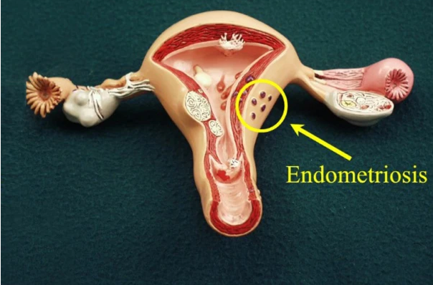

Slide 33
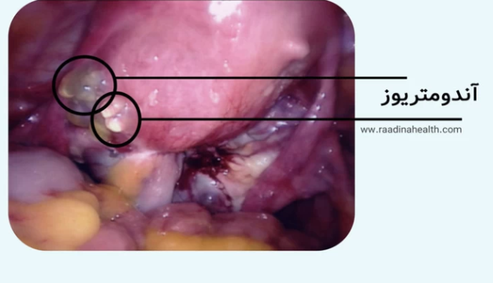

Slide 34
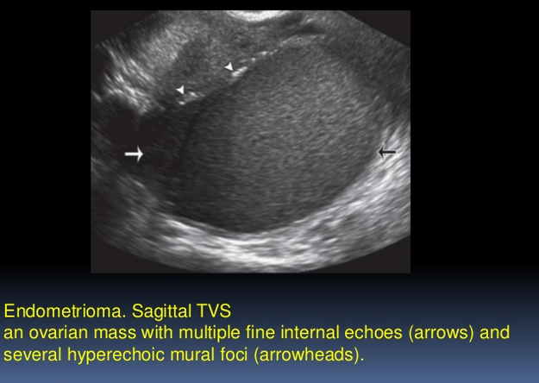

Slide 35
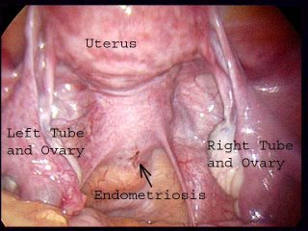

Slide 36
NSAIDs
OCPs (Continuous)
Progestins
Danazol
GnRH-a
Opoids
TCAs, SSRIs

Slide 37
درمان های ناباروری
COH (controlled ovarian hyperstimulation)
IUI (intera uterine insemination)
IVF (invitro fertilization)
ICSI (intera-cytoplasmic sperm injection)

Slide 38
COH
تحریک تخمک گذاری
پایش پاسخ تخمدان ها به داروها با انجام سونوگرافی ترانس واژینال رحم و تخمدان ها
سطح 2

Slide 39
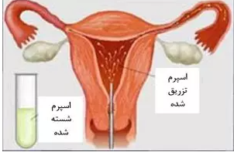
IUI
تلقیح داخل رحمی صرفاً با اسپرم شوهر و توسط فلوشیپ ناباروری یا متخصص زنان دوره دیده
سطح 2

Slide 40
برای افرادی که با مشکلات عدم تخمک گذاری، ناباروری غیرقابل توجیه یا ناباروری خفیف مراجعه می کنند، اغلب تحریک تخمک گذاری با یا بدون تلقیح داخل رحمی (IUI) انتخاب اولیه می باشد.
Intra Uterine Insemination

Slide 41
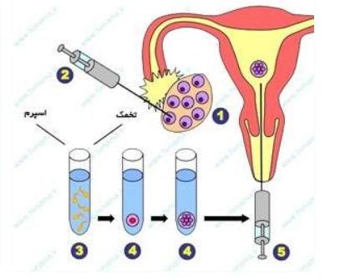
IVF
به عنوان استراتژی درمانی خط اول در زنان بالای 38 تا 40 سال در نظر گرفته شود

Slide 42
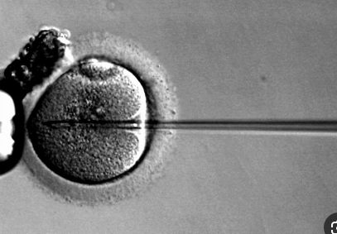
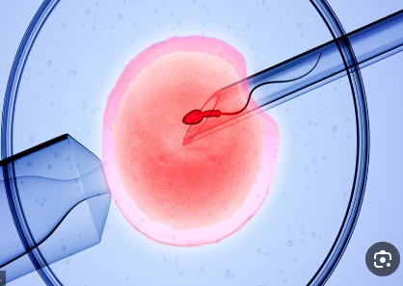
ICSI
تزریق داخل سیتوپلاسمی اسپرم در نظر گرفته می شود.

Slide 43
پیشگیری( سطح 1)
اصلاح سبک زندگی:
تغذیه سالم و متعادل
فعالیت فیزیکی و ورزش
خواب کافی و مناسب

Slide 44
اسپرم و تخمک زوج اهداکننده مشخص به رحم زن نابارور
اسپرم و تخمک زوج نابارور به رحم خود زن
اسپرم و تخمک و رحم
از زوج نابارور
جنین اهدایی
اسپرم و تخمک زوج اهداکننده نامشخص به رحم زن نابارور
زن اهداءکننده مشخص
اسپرم و تخمک زوج نابارور به رحم زن مشخص
رحم اجاره ای
زوج نابارور
تخمک اهدایی
زن اهداءکننده نامشخص
اسپرم و تخمک زوج نابارور به رحم زن نامشخص
جنین اهدایی و رحم اجاره ای
مرد اهداءکننده مشخص
اسپرم و تخمک و رحم از غیر خود
اسپرم اهدایی
مرد اهداءکننده نامشخص

Slide 45
اللهم عجل لولیک الفرج
متشکرم

